Slide 1


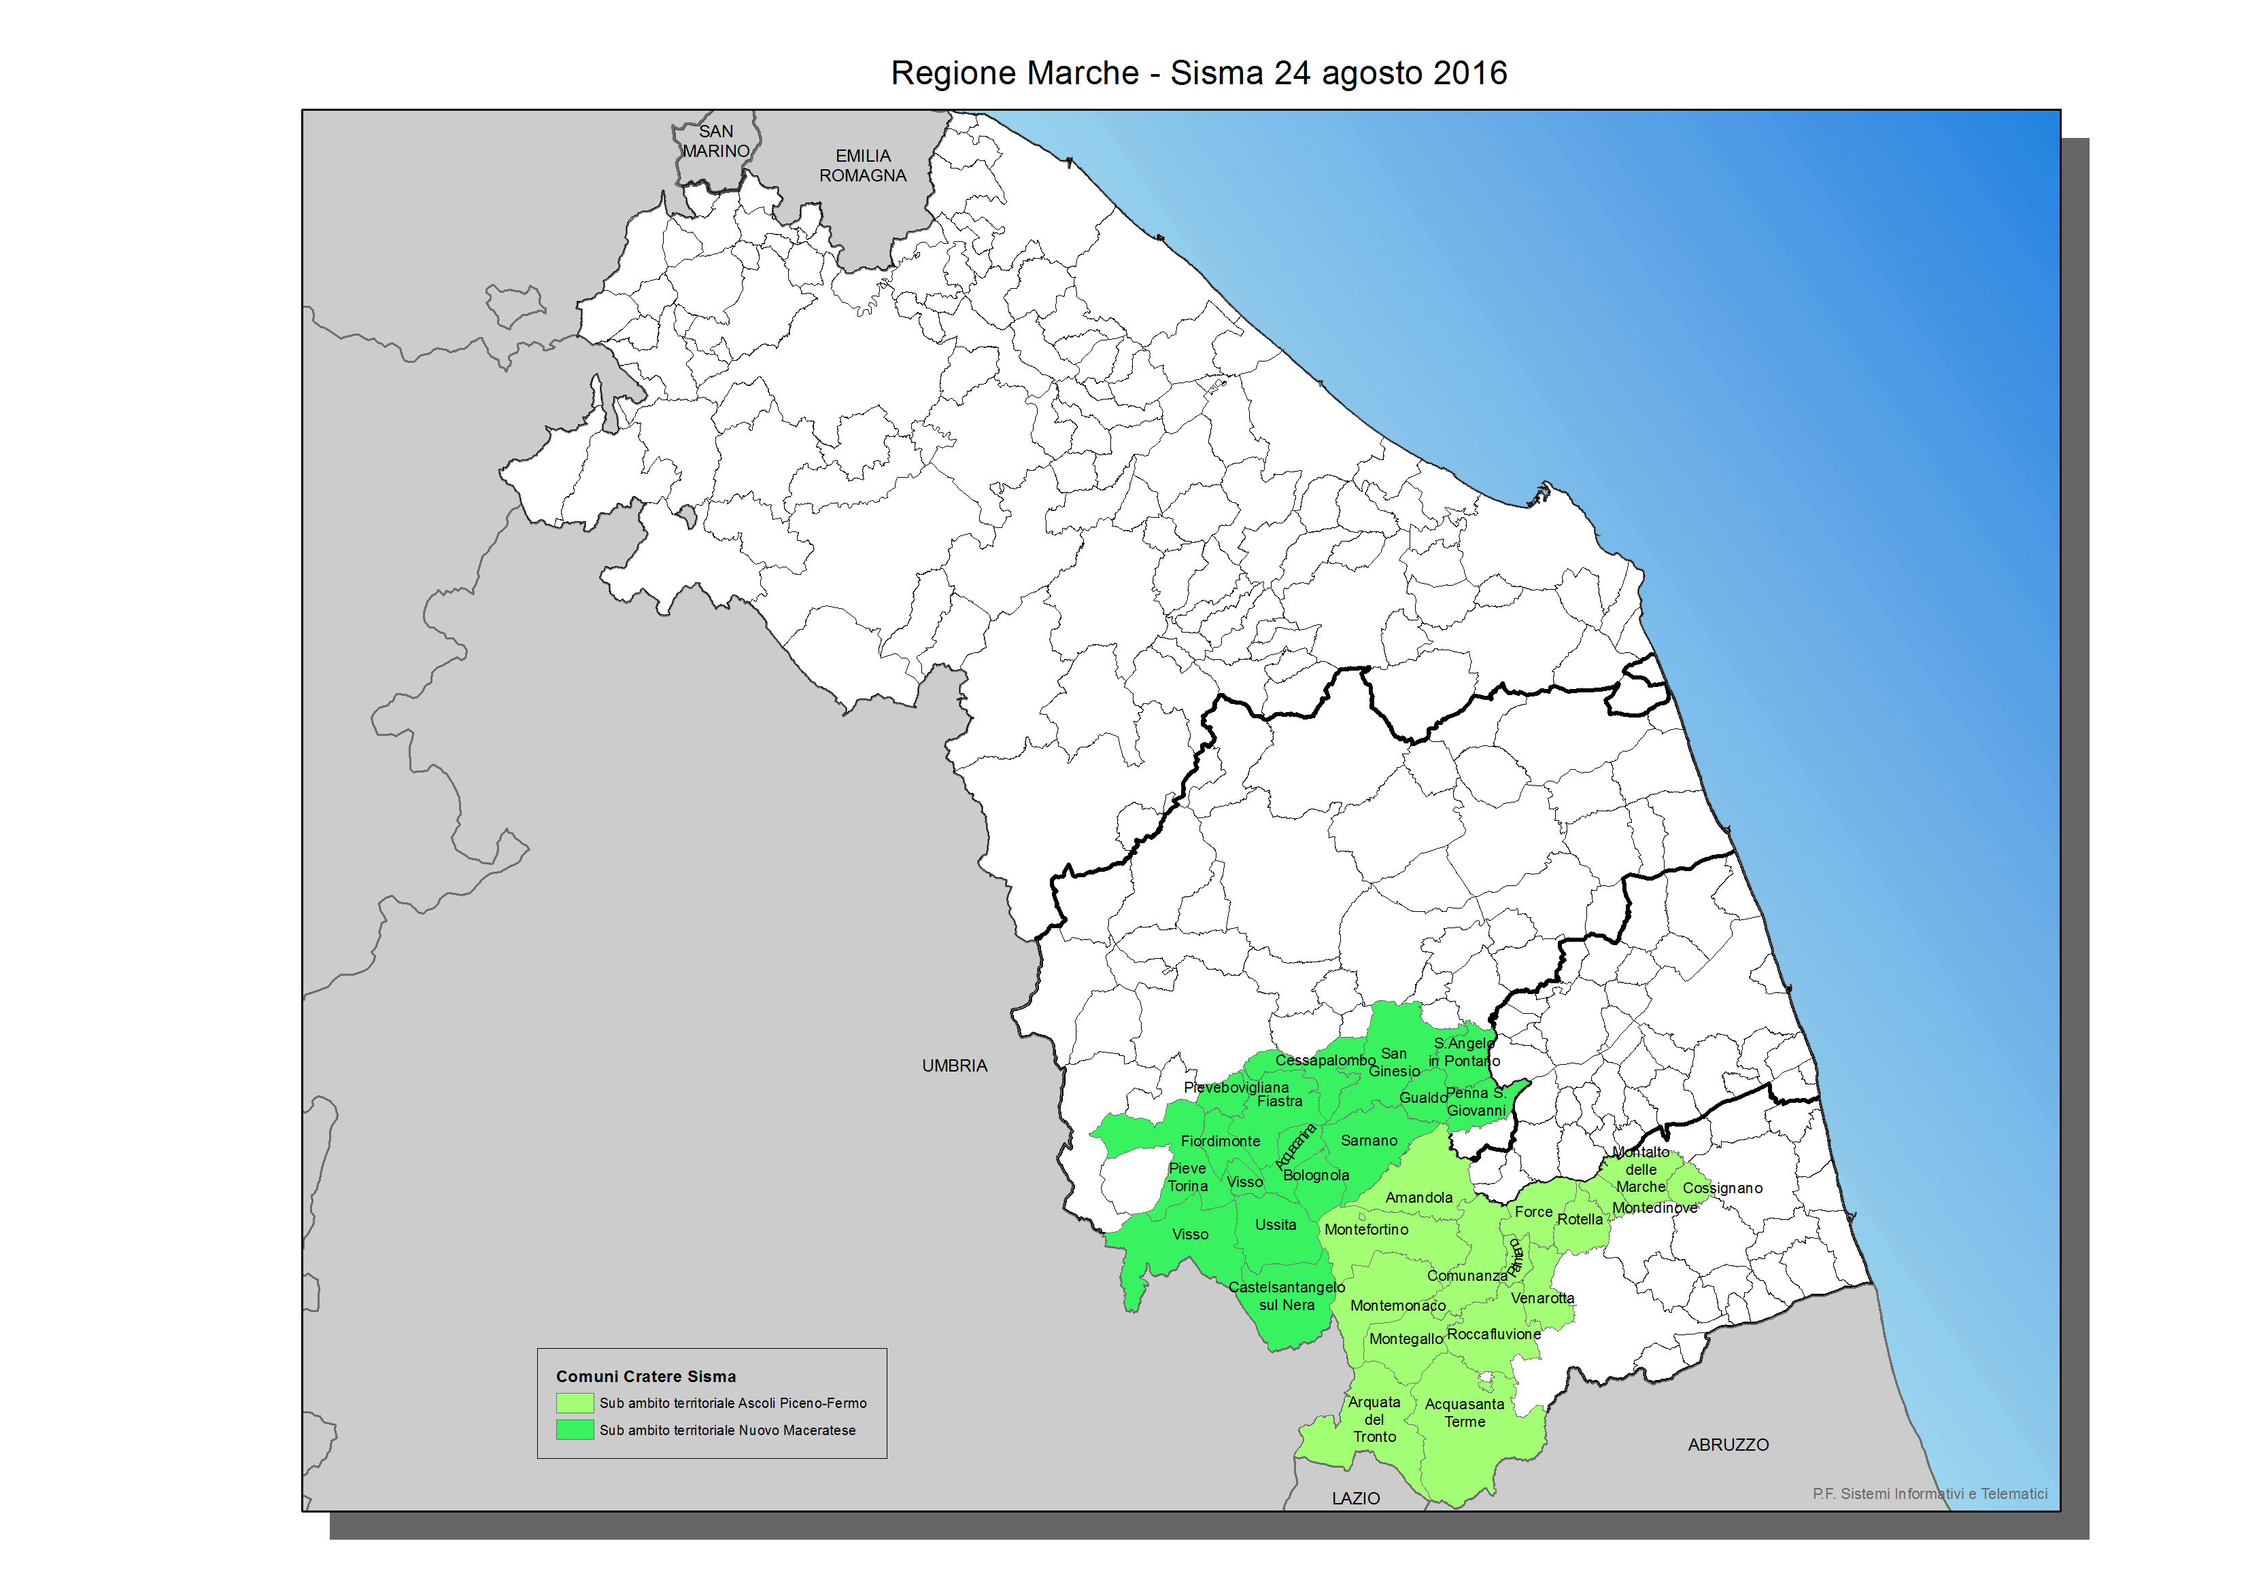
INTERVENTI A FAVORE DEI COMUNI DANNEGGIATI DAL TERREMOTO
Gli interventi riguardano tutti i Comuni:
sia quelli all’interno del cratere (Allegato 1),
sia gli altri Comuni della Regione coinvolti dal sisma.

Slide 2
SOGGETTI
Commissario straordinario
Vice Commissario straordinario
Cabina di coordinamento della ricostruzione
Comitato istituzionale
Ufficio speciale per la ricostruzione post sisma 2016 regionale
Conferenza permanente
Commissione paritaria
Comitato tecnico scientifico
Regione
Comuni

Slide 3
INTERVENTI E DANNI
FINANZIATI FINO AL 100%
Tutti i Comuni dentro e fuori dal cratere
riparazione, ripristino o ricostruzione degli immobili di edilizia abitativa, ad uso produttivo o pubblico;
gravi danni alle attività economiche, fondazioni e associazioni (scorte e beni mobili strumentali);
danni economici subiti da prodotti in corso di maturazione ovvero di stoccaggio;
danni alle strutture private adibite ad attività sociali, socio-sanitarie e socio-educative, sanitarie, ricreative, sportive e religiose;
danni agli edifici privati di interesse storico-artistico;
autonoma sistemazione, traslochi, depositi e allestimento di alloggi temporanei (privati);
delocalizzazione temporanea delle attività economiche o produttive e dei servizi pubblici;
interventi sociali e socio-sanitari, attivati da soggetti pubblici, nella fase dell’emergenza, per le persone impossibilitate a ritornare al proprio domicilio;
interventi per far fronte a interruzioni di attività sociali, socio-sanitarie e socio-educative di soggetti pubblici e soggetti privati, senza fine di lucro.

Slide 4
CONTRIBUTI PER EDIFICI PRIVATI
Comuni nel cratere
Altri Comuni
100% delle spese per riparazione, ripristino e ricostruzione
degli edifici adibiti ad abitazione principale del proprietario
100% delle spese per riparazione, ripristino e ricostruzione degli edifici concessi in locazione o comodato e adibiti ad
abitazione principale del locatario/comodatario
100% delle spese per riparazione, ripristino e ricostruzione delle seconde case
100% delle spese per riparazione, ripristino e ricostruzione delle seconde case
comprese all’interno di centri storici e borghi caratteristici
Nota:
il contributo concesso è al netto dell’indennizzo assicurativo o di altri contributi pubblici comunque percepiti dall’interessato.
50% delle spese per riparazione, ripristino e ricostruzione delle
seconde case fuori perimetro

Slide 5
CONTRIBUTI ALLE
ATTIVITà PRODUTTIVE
Comuni nel cratere
Altri Comuni
Riparazione, ripristino e ricostruzione degli immobili ad uso produttivo; gravi danni a scorte e beni mobili strumentali; danni economici subiti da prodotti in corso di maturazione ovvero di stoccaggio.
I contributi saranno erogati con le modalità del finanziamento agevolato secondo criteri,
e nella misura, stabiliti dal Commissario straordinario (art.5, c.2)
1
Contributi fino al 100% delle spese relative a:
2
Fondo di garanzia per le PMI
Micro, piccole e medie imprese (comprese quelle del settore agroalimentare) che hanno subìto danni in conseguenza del sisma con sede o unità locali ubicate nei territori della Regione. La durata dell’intervento è di 3 anni (art.19)
3
Contributi in conto interesse
Imprese (con sede o unità locali ubicate nei territori della Regione)
che hanno subito danni per effetto degli eventi sismici (art.20)
4
Contributi in conto capitale
Imprese che realizzino o abbiano
realizzato investimenti produttivi (art.20)
5
Misure di sostegno
Aziende agricole. Abbattimento dell’intero importo delle commissioni per l’accesso alle garanzie dirette.
Produttori di latte e di prodotti lattiero-caseari e aziende zootecniche. Misure di sostegno (art.21)
Micro, piccole e medie imprese a copertura del 100% degli investimenti fino a 30.000 € (rimborso in 10 anni con 3 anni di preammortamento) per sostenere il ripristino e il riavvio delle attività economiche già presenti (art.24)
Finanziamenti agevolati
tasso 0%
6
Nuove micro, piccole e medie imprese nei settori della trasformazione di prodotti agricoli, dell’artigianato, dell’industria, dei servizi alle persone, del commercio e del turismo a copertura del 100% degli investimenti fino a 600.000 € (art.24)

Slide 6
ULTERIORI INTERVENTI
A FAVORE DI CITTADINI E IMPRESE
1
Contributi INAIL da destinare al finanziamento dei progetti di investimento e formazione in materia di salute e sicurezza sul lavoro (art.23)
2
Accollo da parte dello Stato dell’intera quota di cofinanziamento regionale dei programmi di sviluppo rurale 2014-2020 limitatamente alle annualità 2016, 2017 e 2018 (art.21)
3
Predisposizione di un programma per la promozione e
il rilancio del turismo nei territori colpiti dal sisma (art.22)
Comuni all’interno del cratere
Proroga e sospensione di termini in materia di adempimenti e versamenti tributari e contributivi, nonché sospensione di termini amministrativi (art.48)
Principali misure:
Le rate dei mutui e finanziamenti di qualsiasi genere;
La sospensione temporanea, mediante provvedimento dell’autorità di regolazione, dei termini di pagamento per energia elettrica, acqua e gas;
La sospensione dei termini per adempimenti e versamenti dei contributi INPS e INAIL.
Tali Comuni non concorrono alla realizzazione degli obiettivi di finanza pubblica per l'anno 2016 (art. 44, c. 2)

Slide 7
ATTIVITà RICOSTRUZIONE
Comuni all’interno del cratere
Partecipano, tramite il Sindaco, al Comitato istituzionale (art.1, c.6)
Tutti i Comuni dentro e fuori dal cratere
I comuni, tramite un proprio rappresentante,
partecipano alla Conferenza permanente (art.16, c.1)
Collaborano con la Regione alla istituzione dell’Ufficio speciale
per la ricostruzione (art.3, c.1)

Slide 8
ATTIVITà RELATIVE ALLA RICOSTRUZIONE PRIVATA, TUTELA AMBIENTE ED EMERGENZA
Comuni all’interno del cratere
Con delibera di Consiglio possono:
individuare gli aggregati edilizi da recuperare attraverso interventi unitari;
perimetrare, per ogni aggregato edilizio, le Unità minime di intervento (UMI) costituite dagli insiemi di edifici a progettazione unitaria (art. 11 c. 8)

Slide 9
ATTIVITà RELATIVE ALLA RICOSTRUZIONE PRIVATA, TUTELA AMBIENTE ED EMERGENZA
Tutti i Comuni dentro e fuori dal cratere
Rilasciano il titolo edilizio abilitativo (art.3, c.4 e art.12, c.2))
Adottano con atto consiliare gli strumenti urbanistici attuativi degli interventi su centri storici e su centri e nuclei urbani e rurali di particolare interesse;
Esaminano le osservazioni e opposizioni ricevute;
Trasmettono al commissario straordinario per l’acquisizione del parere espresso attraverso la Conferenza permanente (art. 11, c.4);
Approvano definitivamente lo strumento urbanistico attuativo, una volta acquisito il parere obbligatorio e vincolante della Conferenza permanente (art. 11, c. 5);
Si sostituiscono ai proprietari che non hanno aderito al consorzio nei termini previsti (art. 11 c.10)
Rendono disponibile l’elenco speciale dei professionisti abilitati adottato dal Commissario straordinario,
al quale si deve obbligatoriamente attingere per il conferimento di incarichi (art. 34, c.1)
Attività relative alle misure per la tutela dell’ambiente
I comuni territorialmente competenti sono tra i soggetti che curano la raccolta e il trasporto dei materiali derivanti
dal crollo parziale o totale degli edifici pubblici e privati (art. 28)
Attività relative alle misure emergenziali
Il Sindaco del comune provvede all'assegnazione degli alloggi per le persone sgomberate
da edifici danneggiati con esito diverso da A (art. 43, c. 2)

Slide 10
TUTTI I COMUNI FUORI E DENTRO IL CRATERE:
Interventi di immediata esecuzione - (art. 8)
Edifici con danni lievi classificati con livello di inagibilità B delle schede AeDES.
Tempi: il Commissario delegato emana le disposizioni operative entro 15 giorni (3 novembre 2016) dalla pubblicazione del decreto legge n. 189/2016.
Iter
1) Comunicazione inizio lavori all’Ufficio speciale, che ne dà notizia all’ufficio comunale competente, previa presentazione di progetto e asseverazione da parte di un professionista abilitato che documenti il nesso di causalità tra il sisma e lo stato della struttura, oltre alla valutazione economica del danno.
2) Presentazione, entro 30 giorni dall’inizio dei lavori, della documentazione eventualmente non allegata alla comunicazione di inizio lavori.
3) Entro 60 giorni dalla data di adozione del provvedimento (articolo 5, comma 2), i soggetti che hanno avviato i lavori presentano agli uffici speciali per la ricostruzione la documentazione richiesta dal provvedimento stesso.

Slide 11
TUTTI I COMUNI FUORI E DENTRO IL CRATERE: Ricostruzione privata
(edifici ad uso abitativo e attività produttive) - art. 12
Modalità e termini sono definiti con provvedimenti del Commissario straordinario (art.5, c.7 di intesa con il MEF).
I provvedimenti riguardano le diverse tipologie di interventi ricostruttivi (art. 5, c. 1).
I contributi sono erogati con le modalità del finanziamento agevolato sulla base degli stati di avanzamento lavori (art. 5, c. 3).
In capo al beneficiario del finanziamento matura un credito di imposta le cui modalità di fruizione sono stabilite dall’Agenzia delle Entrate entro 30 giorni (18 novembre 2016) dalla data di entrata in vigore del decreto legge.
Iter
Il beneficiario presenta la domanda, completa di scheda AeDES e di perizia asseverata del nesso di causalità sisma-danno, e la richiesta di titolo abilitativo all’Ufficio speciale.
L’Ufficio speciale:
svolge l’istruttoria sulla compatibilità urbanistica;
verifica la spettanza del contributo e l’importo;
trasmette al Vice commissario la proposta di concessione del contributo.
3. Il Comune rilascia il titolo edilizio.
4. Il Vice commissario, o suo delegato, adotta il decreto di concessione di contributo.
Edifici esclusi dal contributo (art. 10)
Unità immobiliari destinate ad abitazioni o ad attività produttive che, alla data del sisma, non avevano i requisiti per essere utilizzabili, perché collabenti, fatiscenti o inagibili, a seguito di certificazione o accertamento comunale, oppure privi di impianti e non allacciati alle reti di pubblici servizi.

Slide 12
TUTTI I COMUNI DENTRO E FUORI IL CRATERE: Ricostruzione pubblica (art. 14)
I soggetti attuatori degli interventi per la riparazione, il ripristino con miglioramento sismico o la ricostruzione delle opere pubbliche e dei beni culturali sono:
a) le Regioni, le Province e i Comuni, attraverso gli uffici speciali per la ricostruzione;
b) il Ministero dei beni e delle attività culturali e del turismo;
c) il Ministero delle infrastrutture e dei trasporti;
d) le Diocesi in caso di interventi finanziati completamente con risorse proprie.
I contributi sono erogati in via diretta ai soggetti attuatori. Il Commissario straordinario definisce, d’intesa con il MEF, i criteri e le modalità per l’erogazione.
Modalità e termini
Il Commissario straordinario, con propri provvedimenti provvede a:
a) disciplinare il finanziamento per gli interventi
b) predisporre e approvare i piani (opere pubbliche, beni culturali, dissesti idrogeologici, infrastrutture e sistema delle imprese, gestione macerie e rifiuti, infrastrutture ambientali)
c) stabilire le priorità, d’intesa con i Vice commissari
Iter
I soggetti attuatori predispongono e inviano i progetti al Commissario straordinario;
Il Commissario straordinario
approva definitivamente i progetti esecutivi, acquisito il parere della Conferenza permanente;
adotta il decreto di concessione del contributo;
invia i progetti esecutivi alla Centrale unica di committenza (Agenzia nazionale per l’attrazione degli investimenti e lo sviluppo d’impresa S.p.A.)
3. La Centrale unica di committenza espleta le procedure di gara per la selezione degli operatori economici esecutori dell’intervento.

